Slide 1
















전형진 Hyeong-Jin Jeon
010-3510-0395
서울특별시 강서구 화곡로42길15
jhj7176@gmail.com
https://github.com/jhj7176
2020.05.06~2020.10.21
비트캠프 서초본원 164기 수료
NCS기반의 정보처리 산업기사 자격취득반(A)
세번의 다양한 프로젝트를 통해 현업에 적용하는 트랜드한 기술 , 사용 문서 , 개발과정을 학습하여 취업과 함께 현장에서 개발 가능한과정으로 설계되었다. 특히 현업에서 요구되는 융합 기술 및 FrameWork기반 기술에 적용할 수 있는 다양한 기술을 경험할 수 있는 과정이다.
2020.06.06
정보처리기사시험 필기 합격
Dev life
2010.03~2017.02
경북대학교 전자재료공학과
졸업 학점 3.86/4.5
2020.09.15~2020.10.21
비트캠프 3차 최종프로젝트
팀 Salad-Party
프로젝트명 Bookery
반응형 웹, 스터디 플래너
https://github.com/rxjang/salad-party
1차&2차 프로젝트 깃허브
https://github.com/jhj7176/bitProject1
https://github.com/jhj7176/bitProject2
Language & Skills

Slide 2


팀 : Salad Party
Notes:
안녕하세요. 저희는 샐러드파티 입니다.
이제부터 당신의 스터디 메이트 북커리를 소개하겠습니다.

Slide 3



Slide 4
목차
주제 선정 – Bookery(책거리)
메뉴 설계
ER-Diagram
개발 기간
화면 설계
Epilogue

Slide 5


주제 선정

Slide 6
주제 선정
코로나
독서인구 증가
계획의
중요성
Bookery
독서, 스터디 플래너

Slide 7
‘Bookery’
‘책거리’
한국의 풍습.
옛날 서당에서 글을 가르칠 때 학동들이 책 한 권을 다 배우면 학동들이 훈장에 대한 감사의 표시로 간단한 음식과 술 등을 마련하여 훈장을 대접하는 작은 행사를 말한다.
‘Bookery’
bookery
1. collection of books
2. study of or passion for books

Slide 8
주제 선정
Bookery - 쉽고 효과적인 스터디 메이트
도서 검색 기능
페이지나 목차를 이용한 스터디 플랜 수립
매일의 진도와 전체 진행률을 한눈에 볼 수 있는 차트와 캘린더

Slide 9
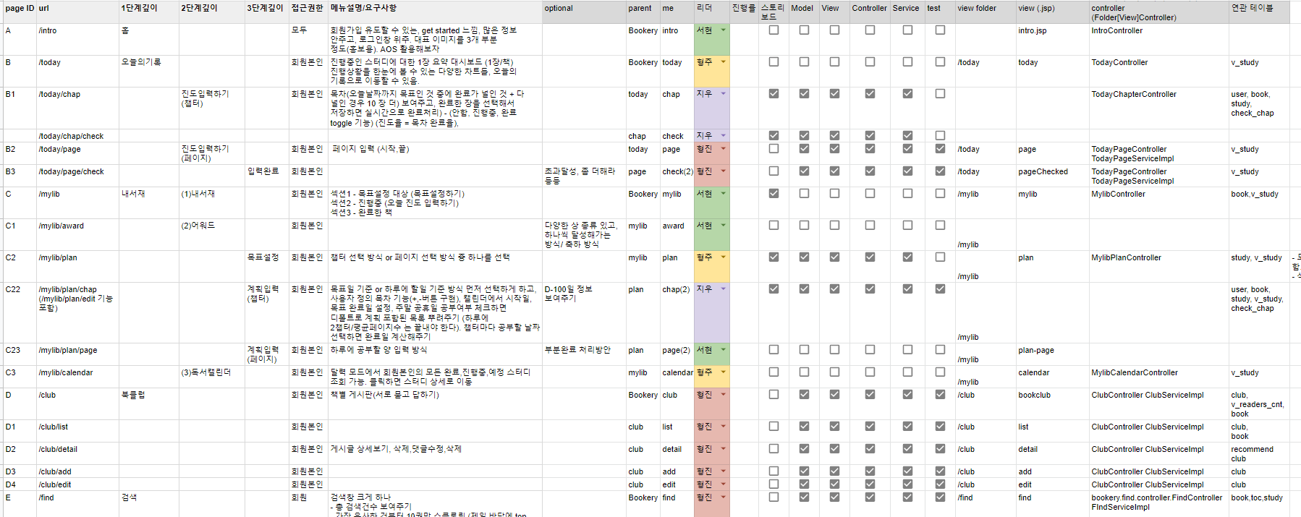
메뉴 설계
메뉴 상세설계서
구글 드라이브 엑셀 시트 사용
진행상황 체크 및 공유

Slide 10
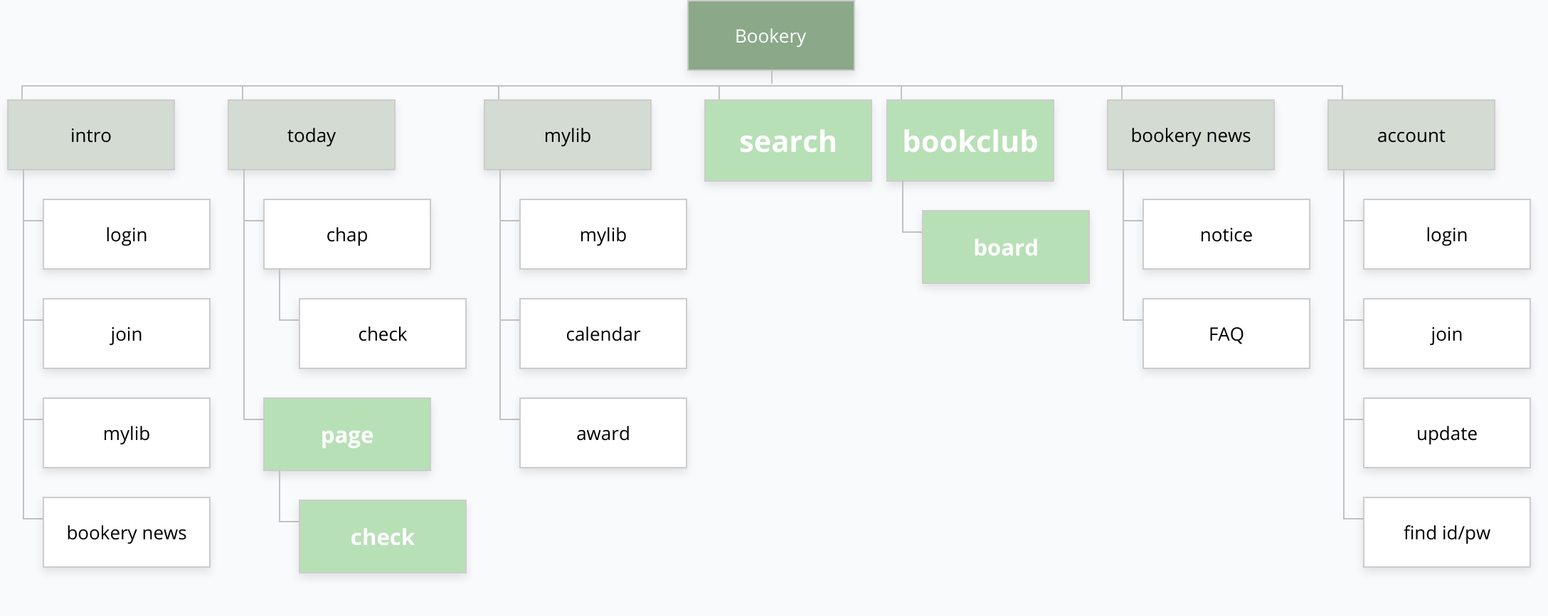
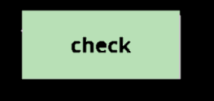
‘Bookery’
메뉴 설계
내가 담당한 파트

Slide 11
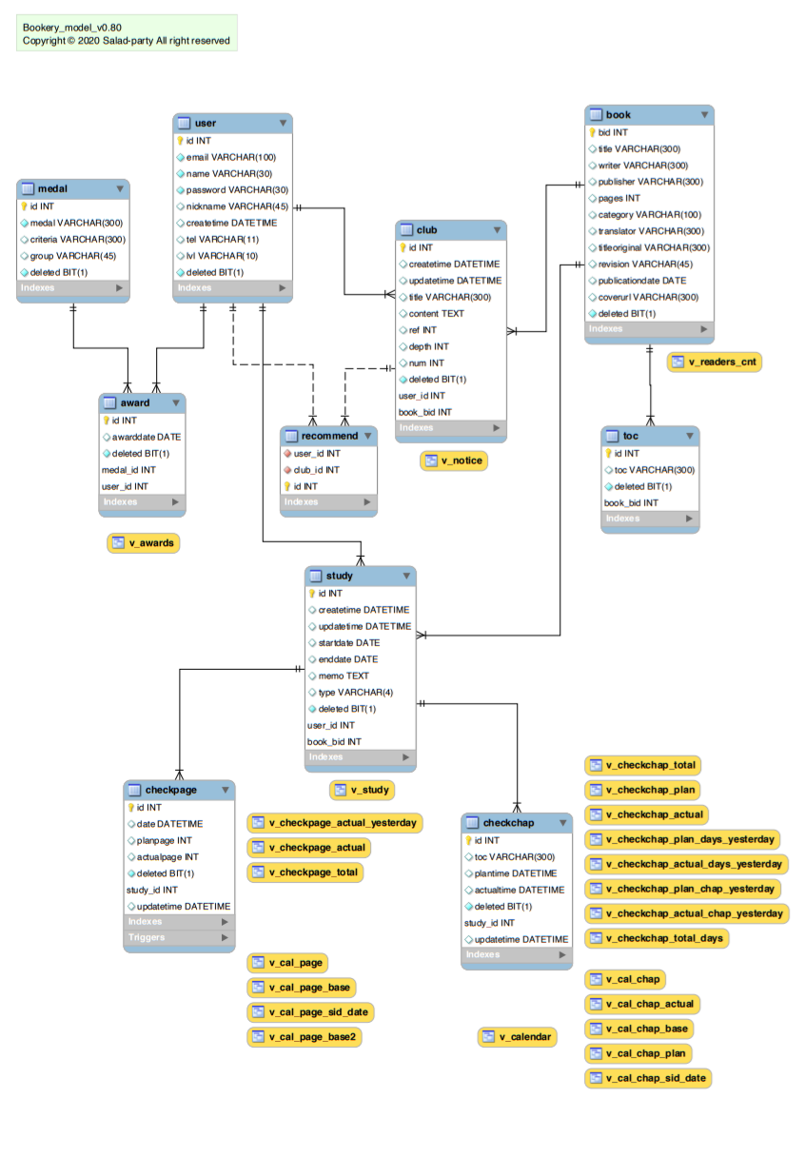
ER-Diagram
Tables
User – 회원
Book – 책 정보
Toc – 책 목차정보
Study – 회원 공부
Checkpage, Checkchap – 스터디 체크
Club – 책 별 게시판
Recommend – 게시글 좋아요
Award – 어워드
Medal – 메달 종류

Slide 12
개발 기간

Slide 13

화면 설계

Slide 14
#메인 화면

Slide 16
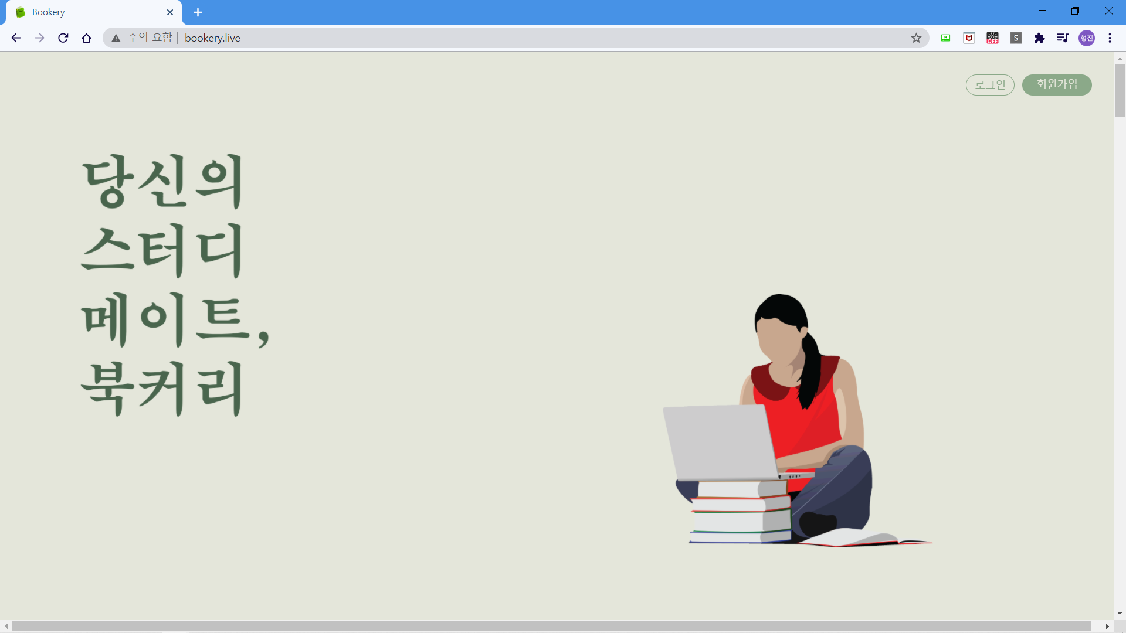
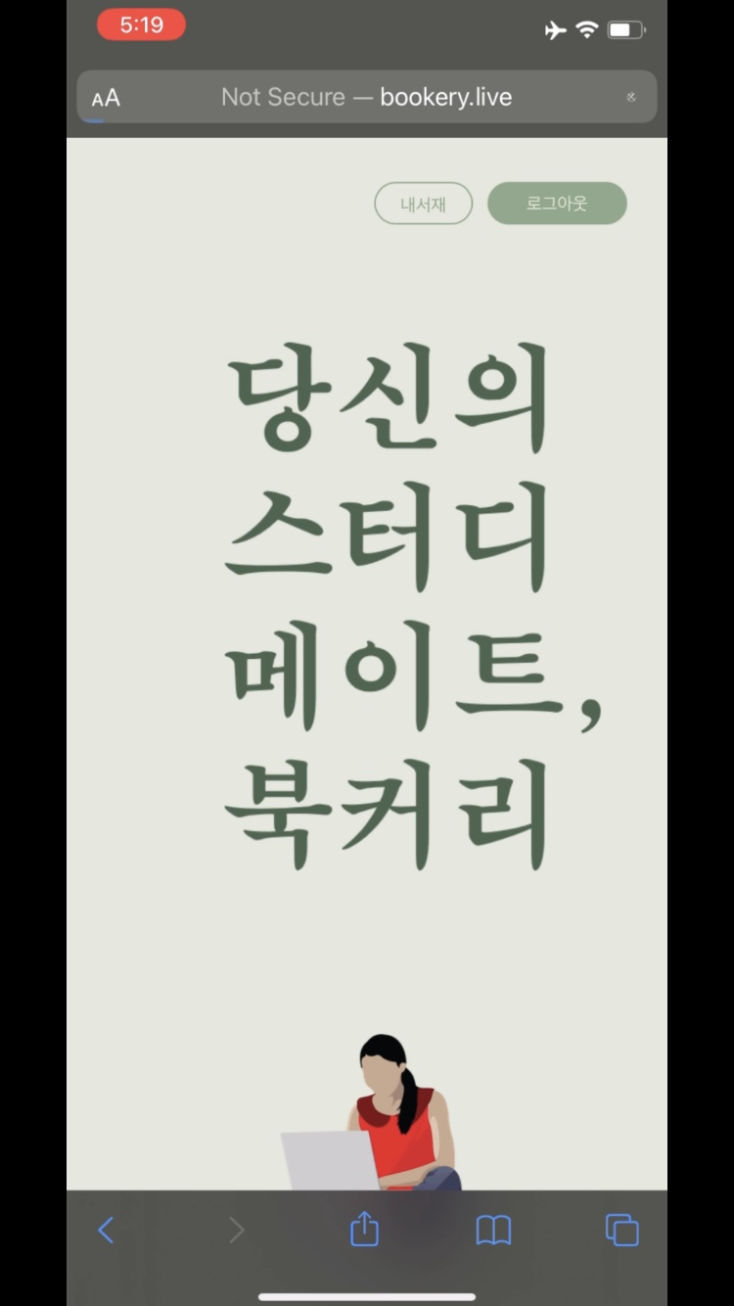
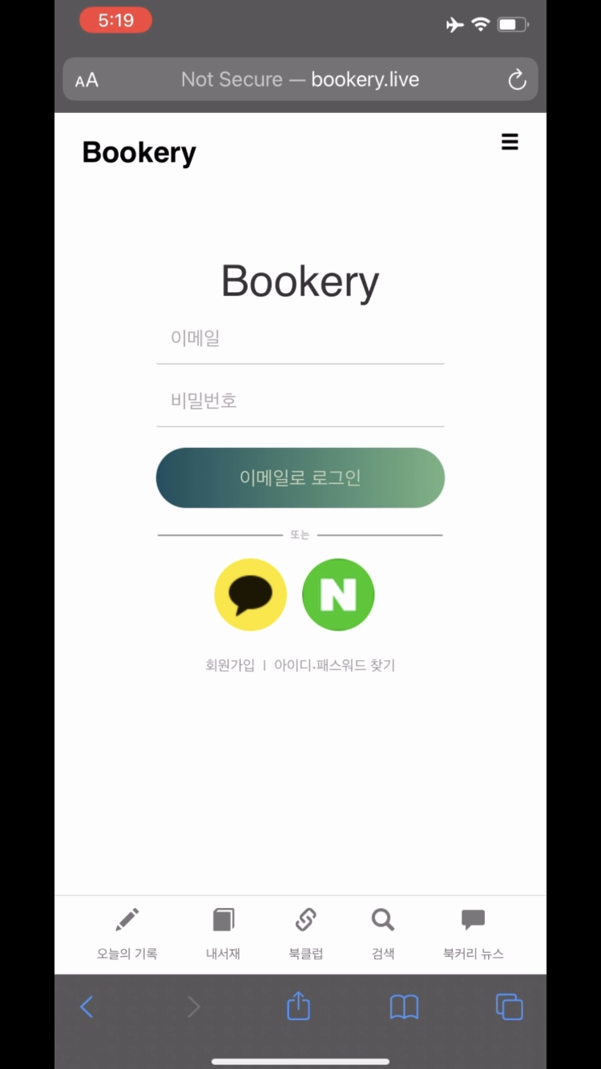
북커리 이용방법
로그인(네이버,카카오)
회원가입
내 서재 이동
북커리뉴스 이동

Slide 17
#북커리 뉴스

Slide 18
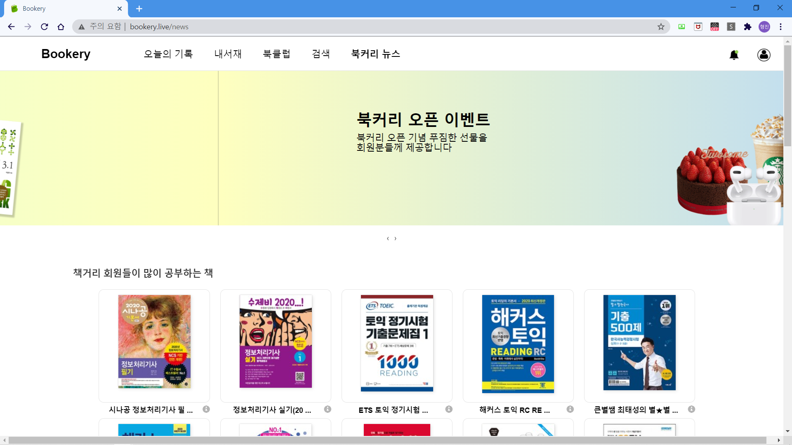
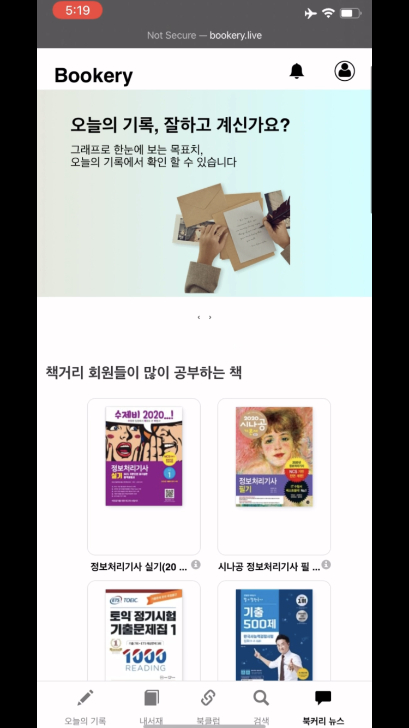
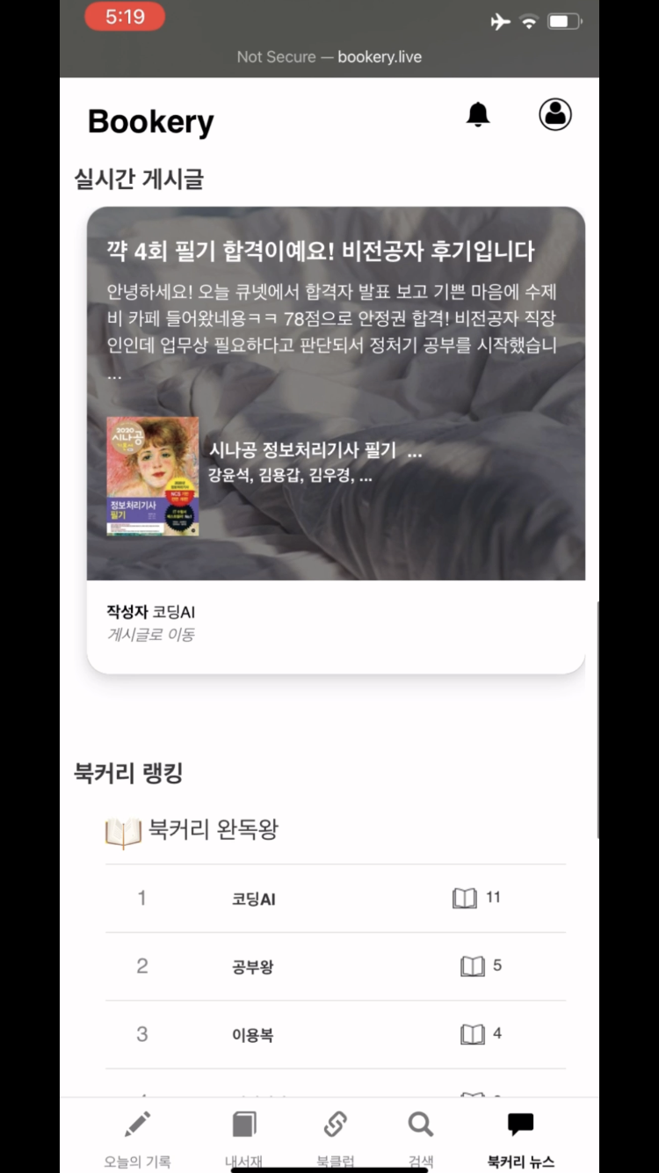
이벤트 배너 캐러셀
인기있는 책리스트
실시간 게시글 캐러셀
유저 랭킹
인기글 랭킹
공지사항
1대1 문의

Slide 19
#회원 가입

Slide 20
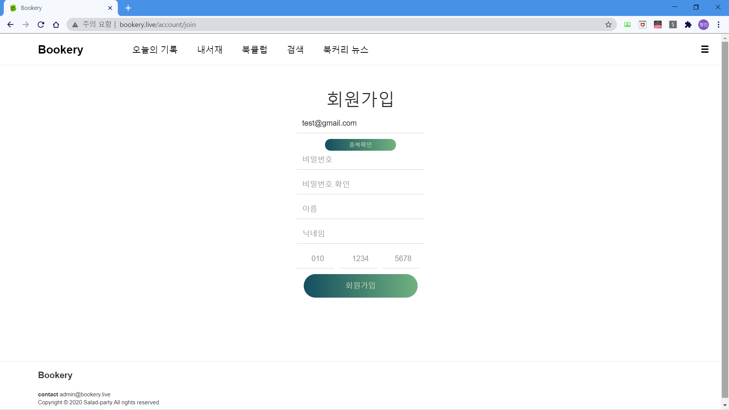
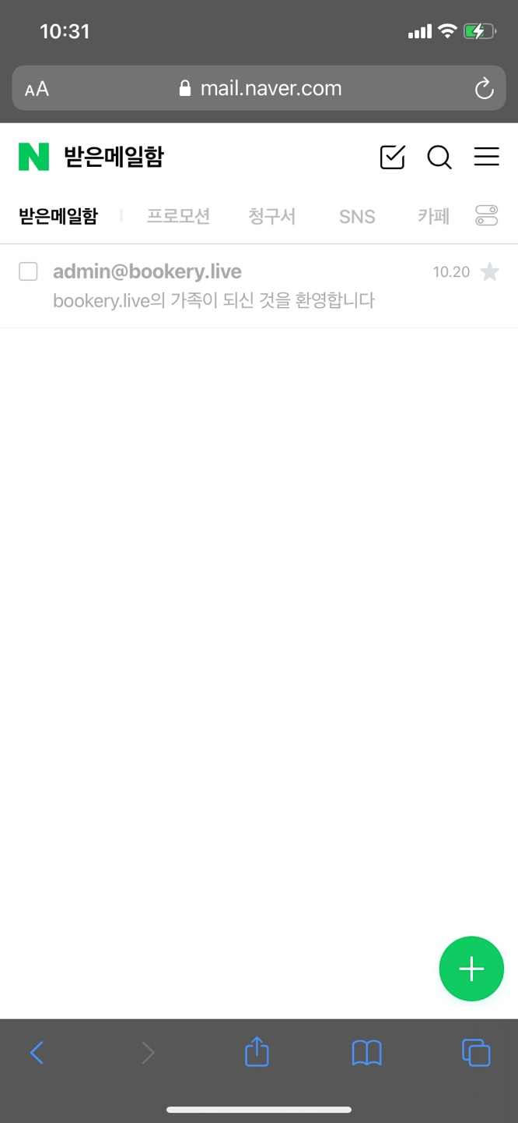
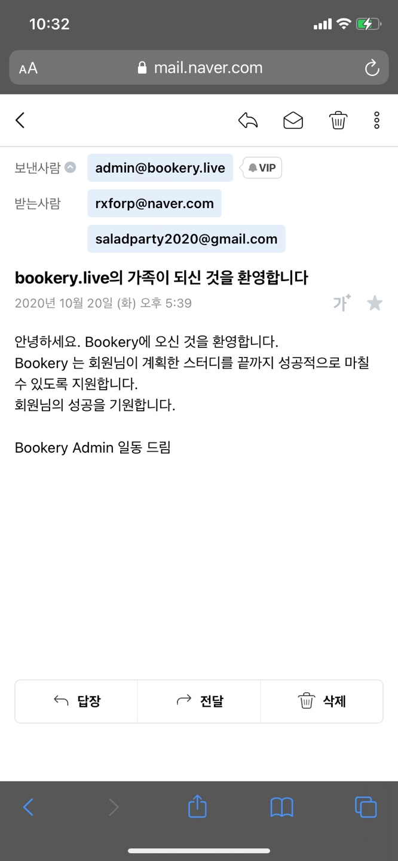
이메일 중복 체크
비밀번호 영문+숫자 조합 체크
닉네임 중복 체크
가입 시 이메일 발송

Slide 21
#내서재

Slide 22
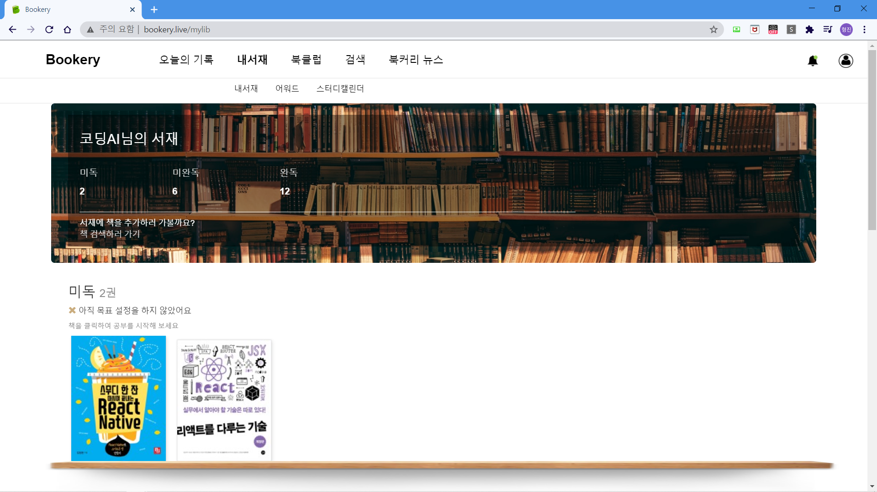
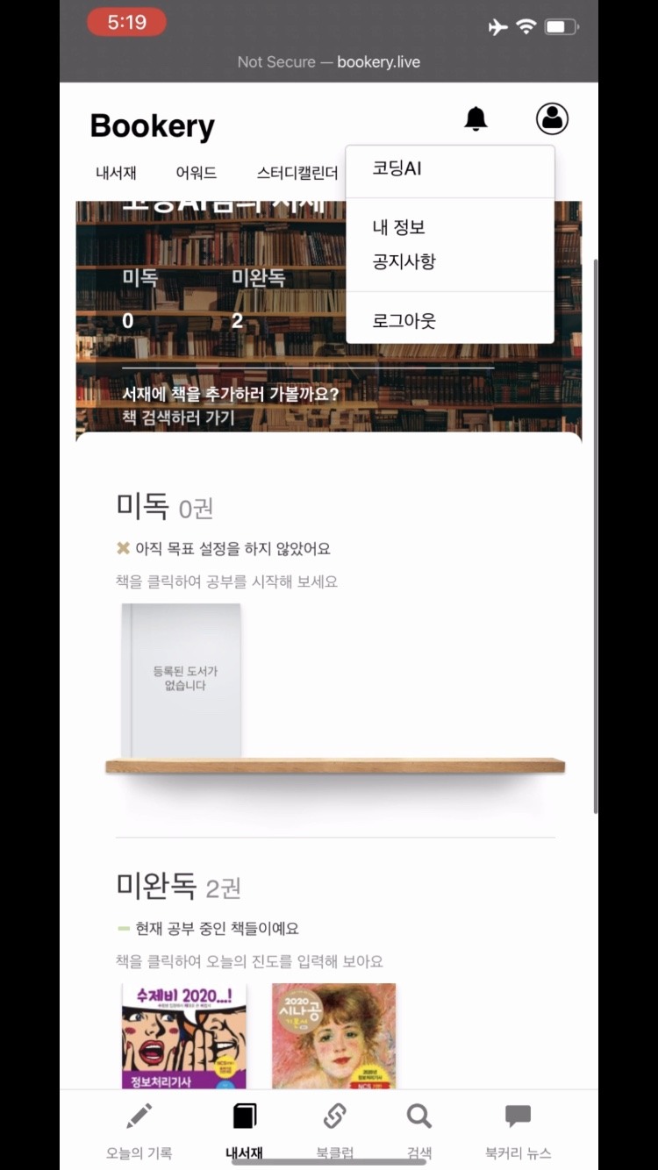
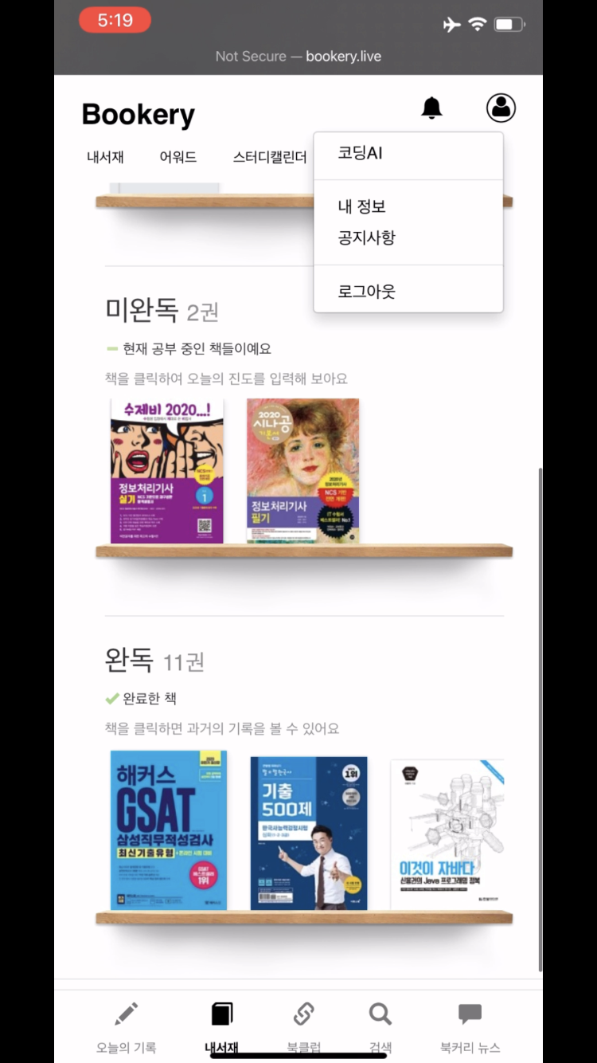
미독, 미완독, 완독책 캐러셀
캘린더, 어워드 메뉴
미독 클릭 : 목표설정
미완독 클릭 : 스터디 기록
완독 클릭 : 스터디 누적 차트

Slide 23
#오늘의 기록

Slide 24
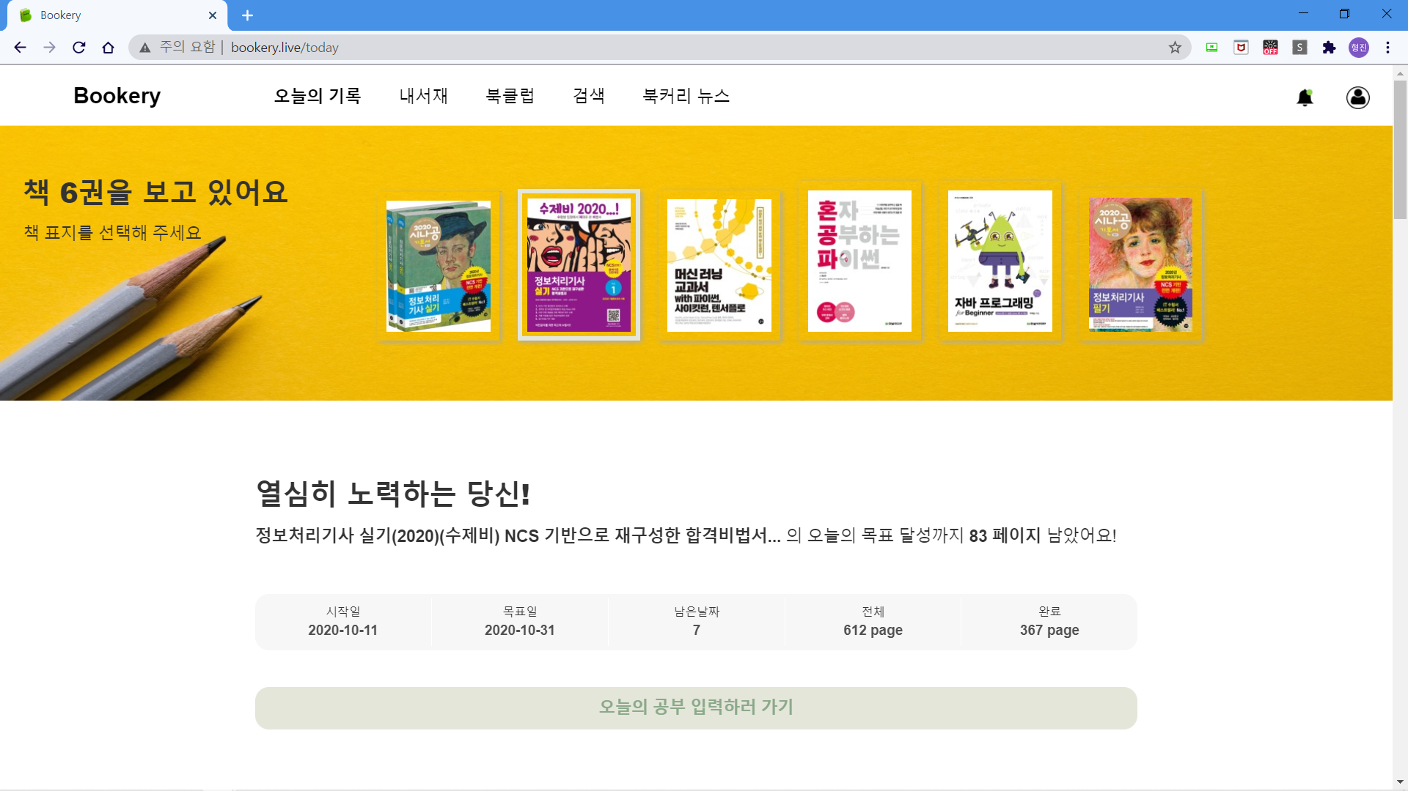
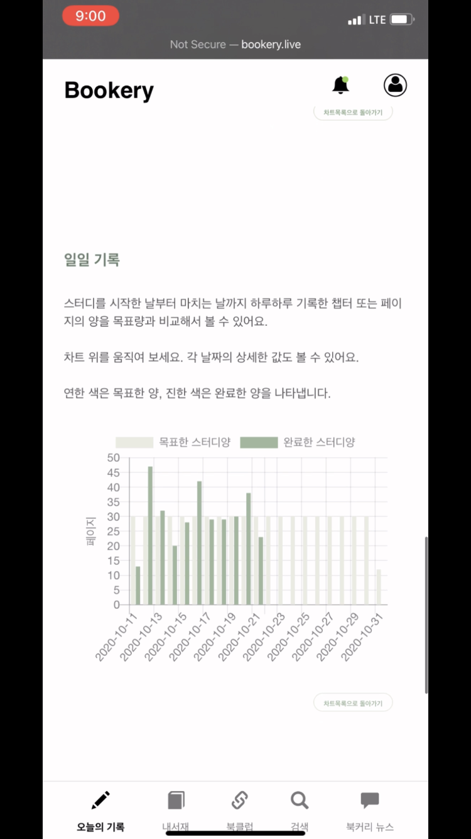
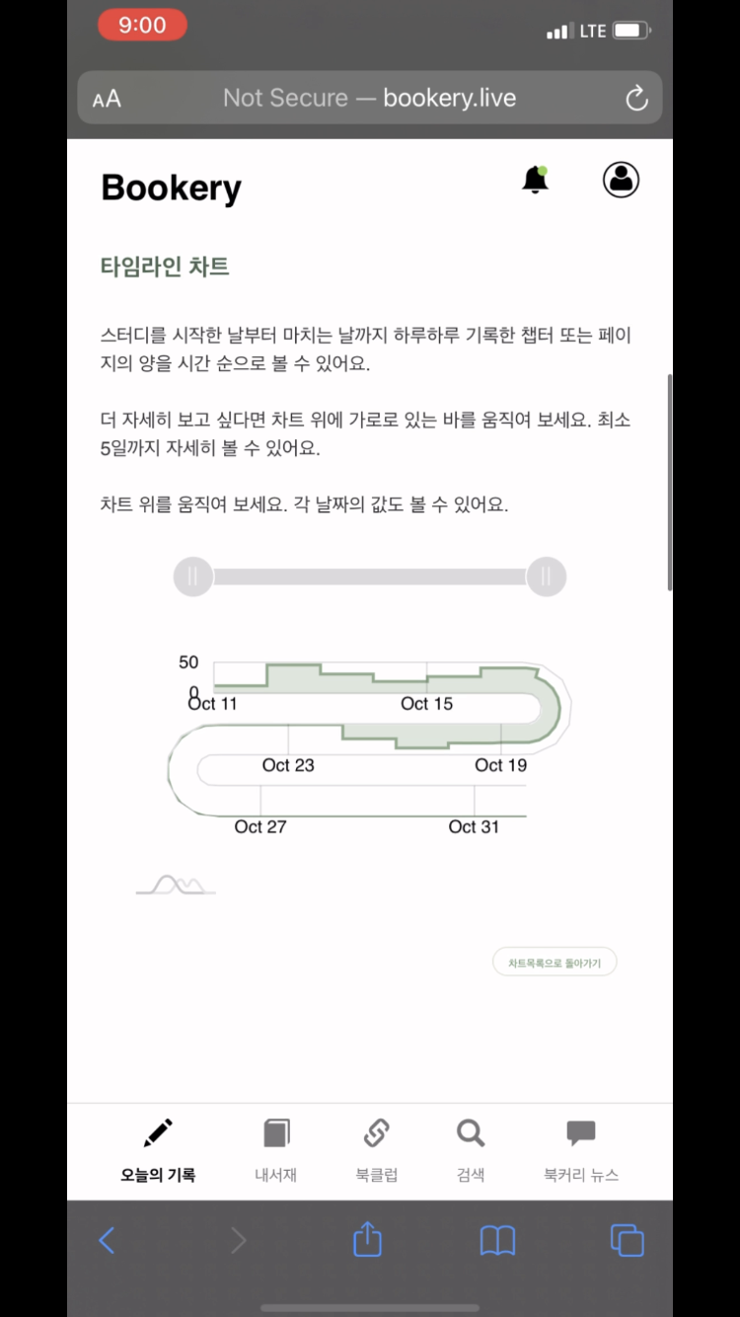
미완독 책 캐러셀
책별 스터디 정보
타임라인, 진행률 게이지, 일일평균, 일일 기록, 누적 기록 차트
오늘의 기록 입력 버튼

Slide 25
#어워드

Slide 26
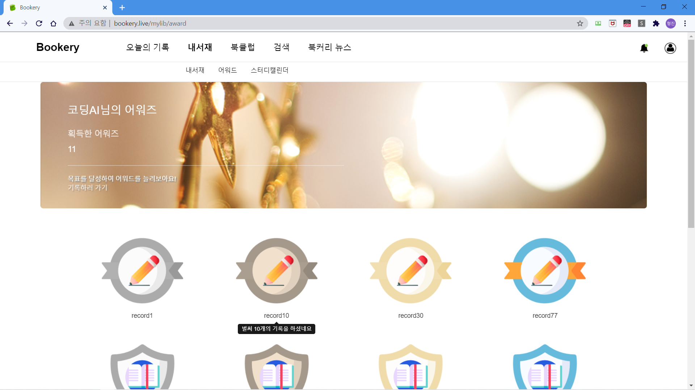
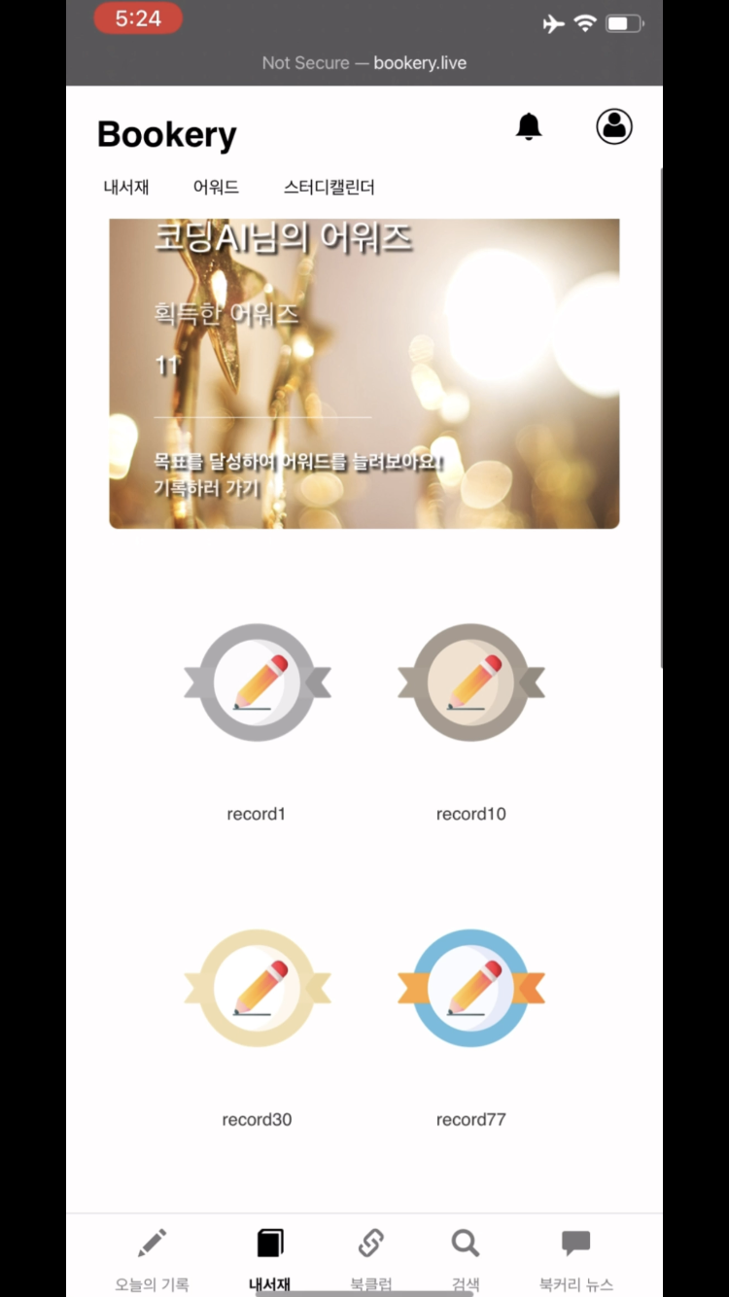
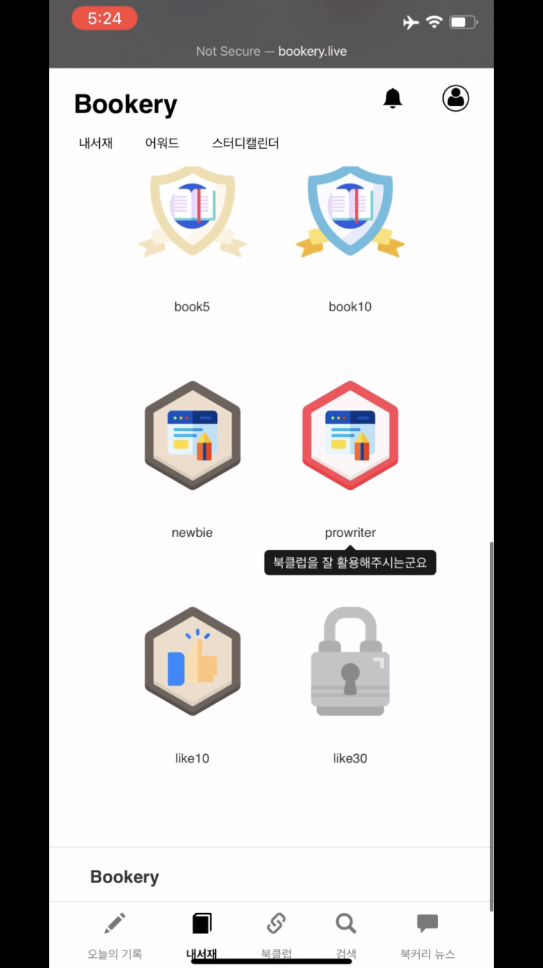
12개의 어워즈
공부 기록한 수
완독한 책 수
받은 좋아요 수
미획득 어워드는 자물쇠모양

Slide 27
#캘린더

Slide 28
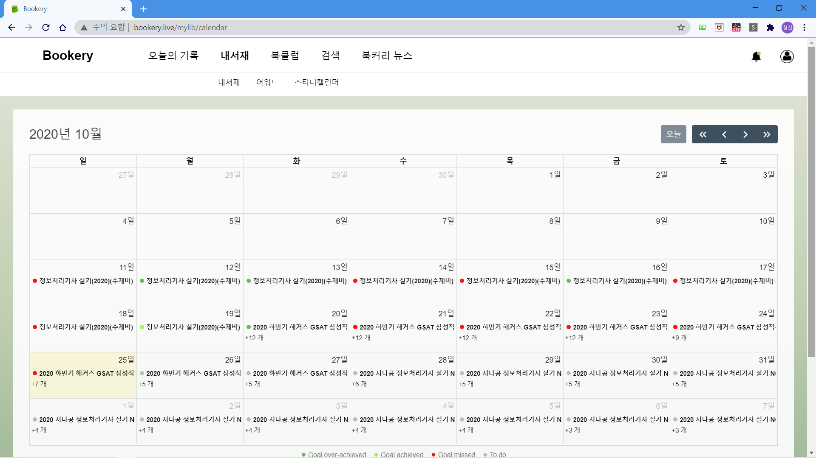
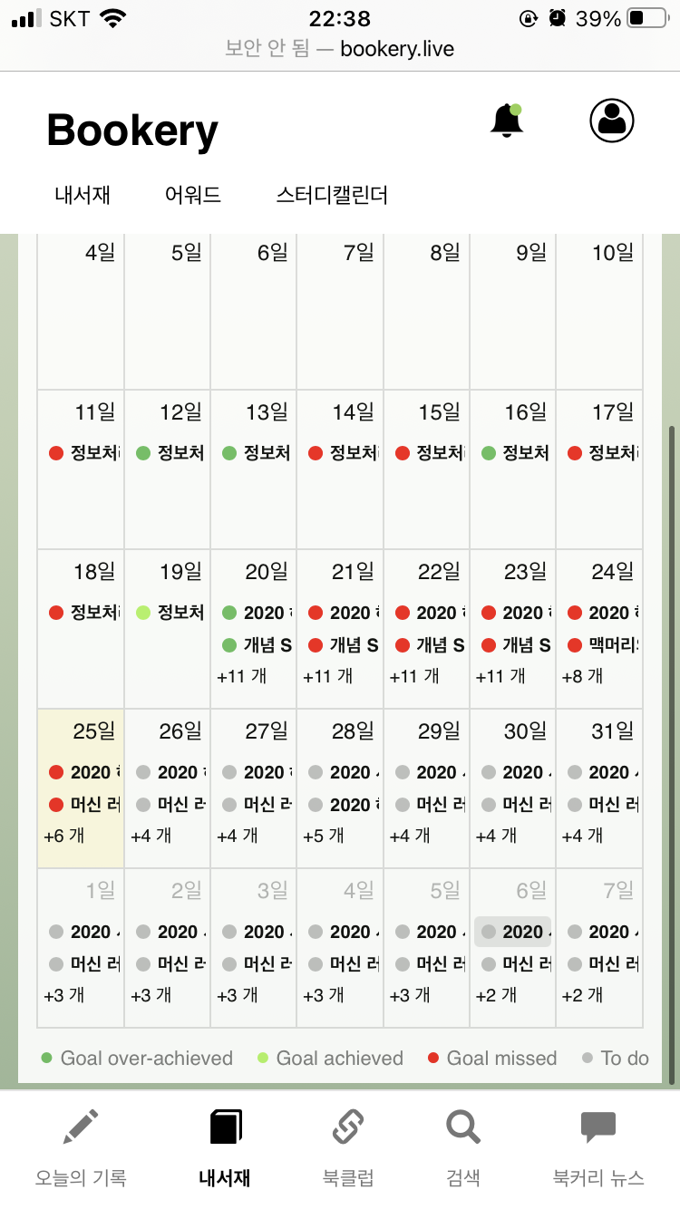
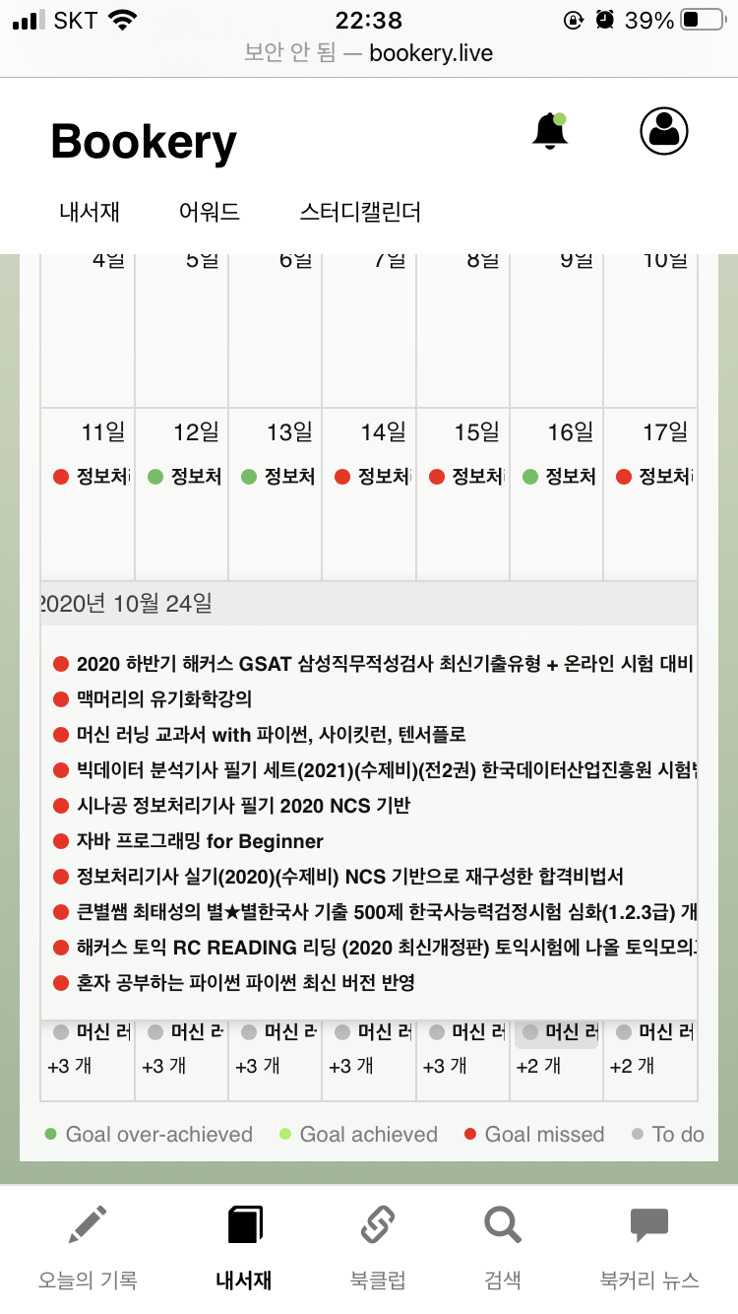
진행중인 스터디 달력에 표시
+버튼 누르면 가려진 목록 표시
진한 녹색 : 목표 초과달성
밝은 녹색 : 목표 달성
붉은 색 : 목표 미달성
책 클릭 : 스터디 기록 페이지 이동

Slide 29
내가 담당한 파트
네이버 검색 Api
내 서재에 책 담기
Page 타입 계획의 기록 입력 페이지
검색결과 Jsoup 웹크롤링
네이버 micro 서버 생성 및 배포
전반적인 JavaScript, Jquery, Ajax 도움

Slide 30
#검색

Slide 31
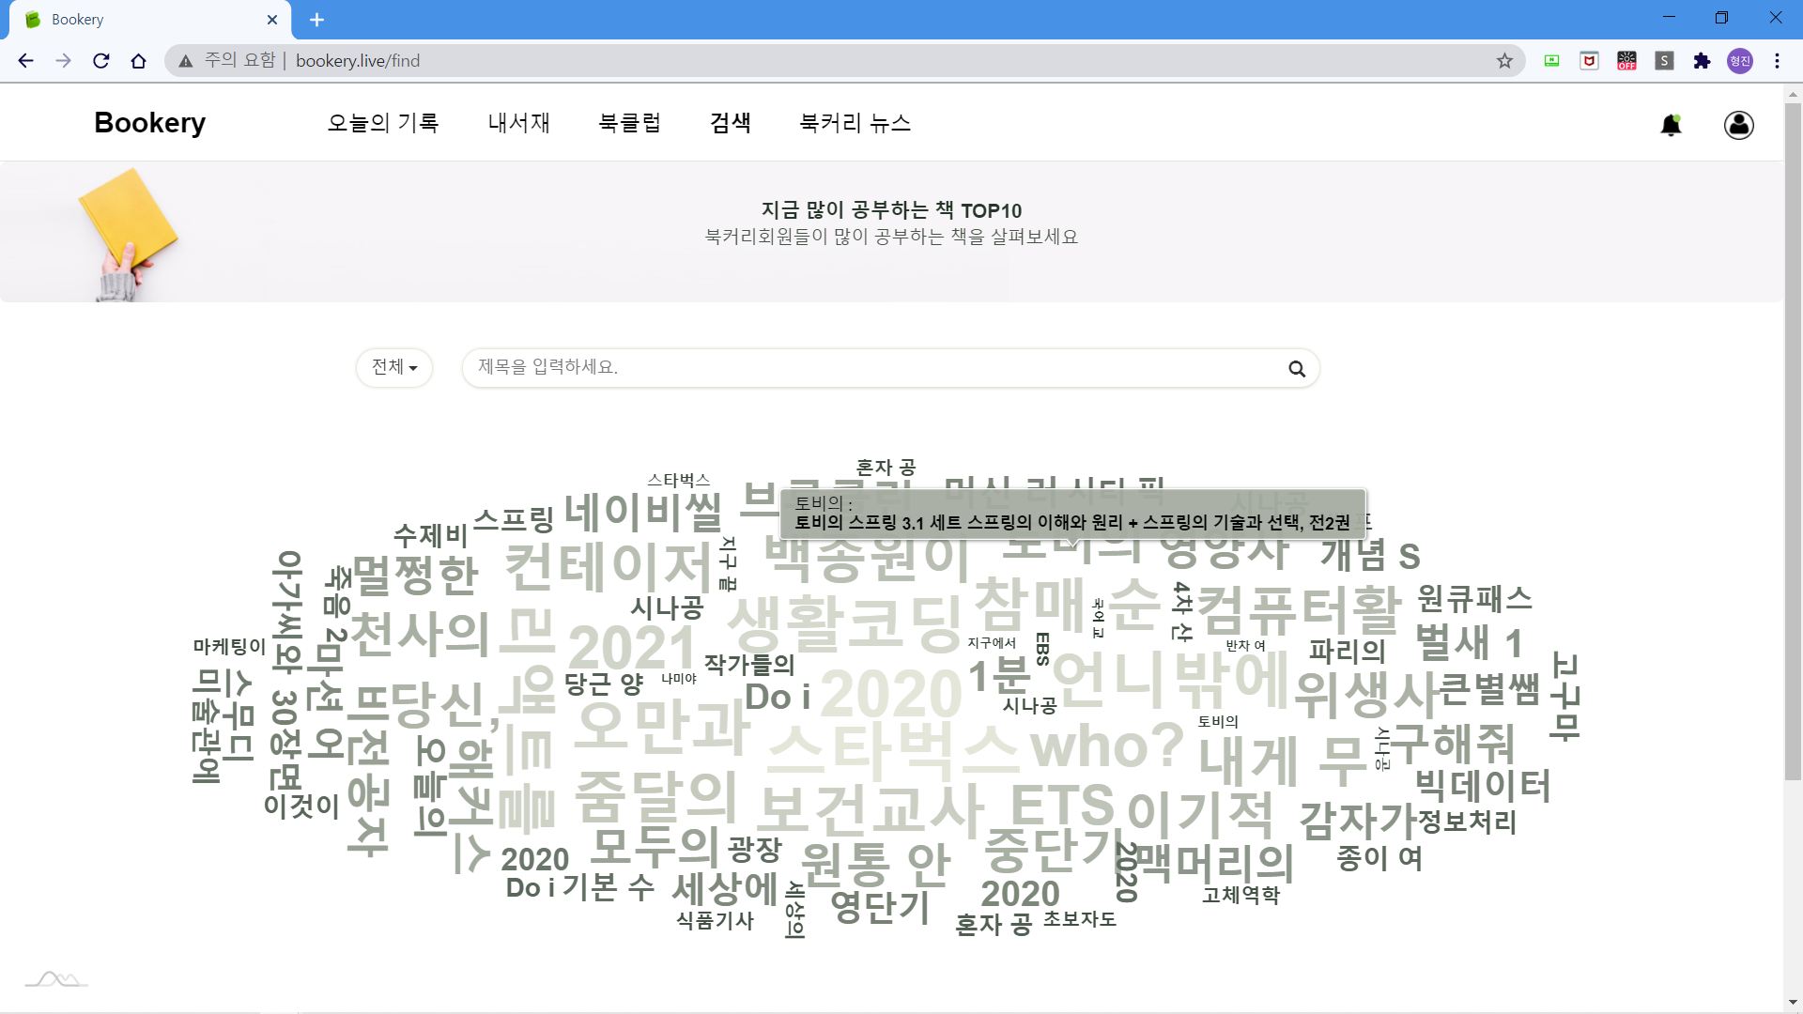
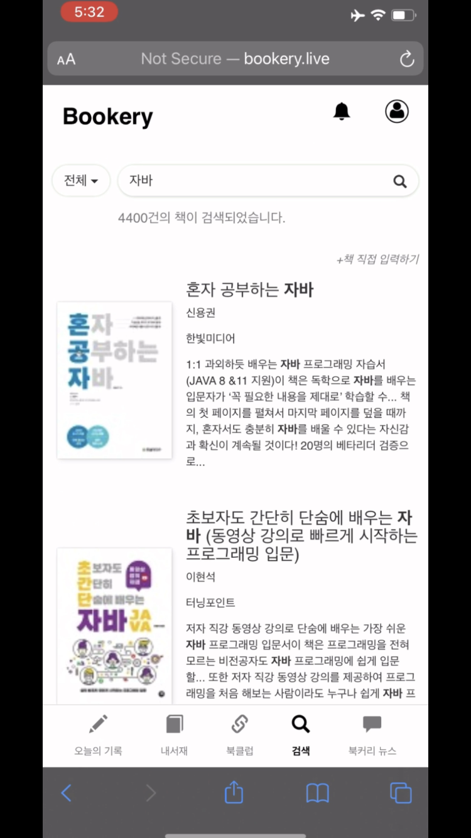
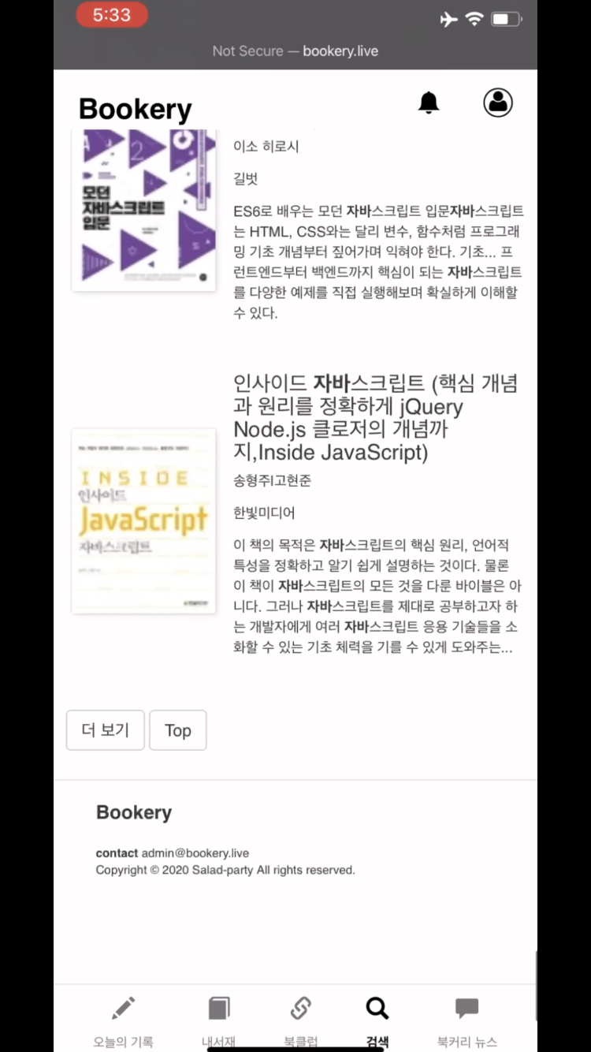
네이버북스 검색 API
일반 검색
제목, 저자, 출판사 상세검색 지원
검색결과 10개씩 출력
더보기 버튼으로 10개씩 추가
Ajax를 이용한 무한 스크롤
WordCloud (amchart) 사용자들이 많이 보는 책

Slide 32
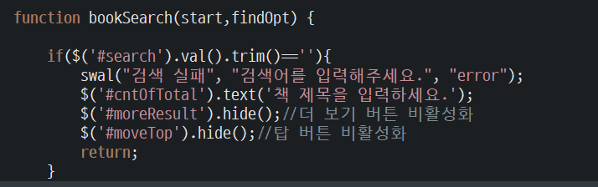
#검색 클라이언트
검색페이지에서 검색어를 입력하고 검색버튼 클릭
Start = 검색결과 출력 순서, findOpt = 전체, 제목, 저자, 출판사 검색옵션
검색 단어가 존재하는지 검증한다. 입력 값이 비어 있으면 Ajax 실행하지 않고 함수 return 한다.

Slide 33
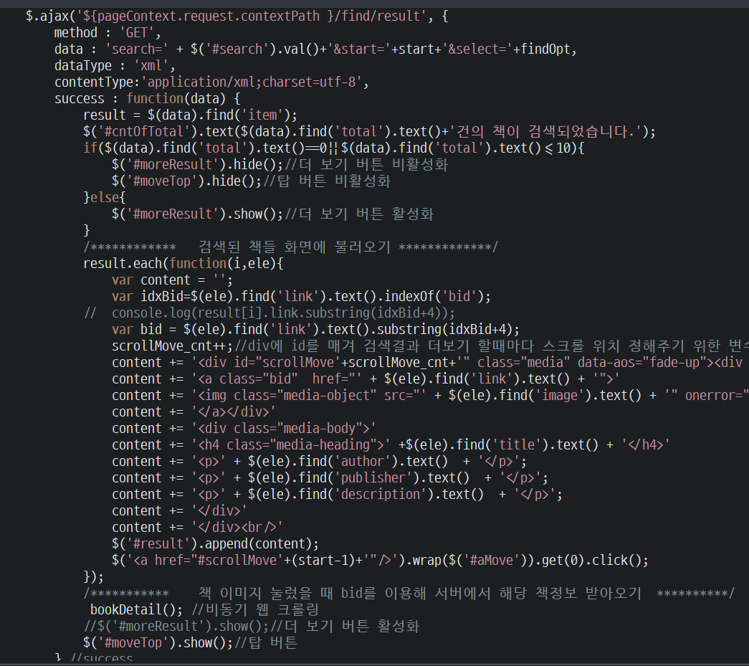
비동기 통신
네이버API로 검색어를 보내고 결과를 xml로 받는다.
검색결과가 10건 미만이면 ‘더보기＇버튼을 숨긴다.
한번에 10건의 결과를 출력한다.
결과는 String에 담아서 결과 div에 append 한다.
- #ScrollMove 검색된 첫번째 책으로 스크롤을 이동시킨다.
‘더보기’ 버튼을 누르면 위 ajax가 또 실행되고 start += 10이 되어 이전에 출력된 결과 다음 번 부터 10개씩 결과를 xml에 담아 온다.
#scrollMove 로 인해 새로운 첫 검색결과로 스크롤이 이동한다.

Slide 34
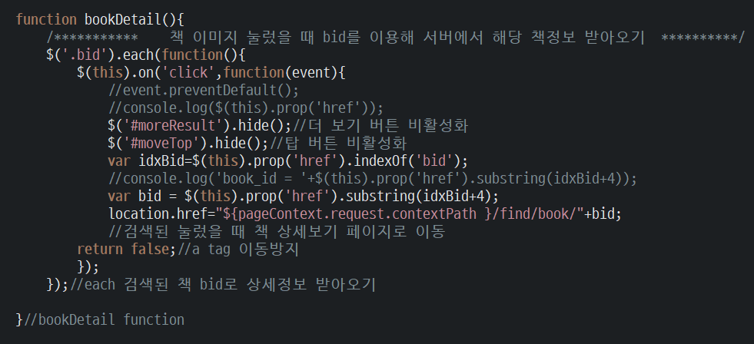
검색 버튼을 누를 때마다 Ajax 끝에 실행되며 검색된 책들에게 클릭이벤트를 부여한다.
책을 특정 지을 수 있는 bid를 잘라내어 클릭 시 이동하는 url에 파라미터로 넣어준다.
검색된 책을 클릭하면 bid와 함께 책 상세보기 페이지로 이동한다.

Slide 35
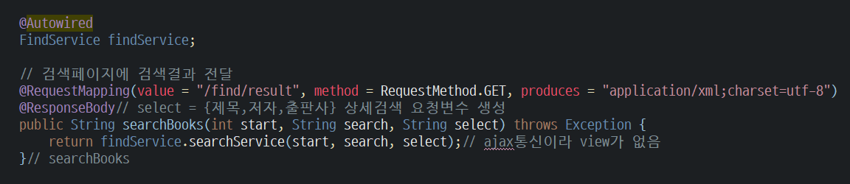
#검색 서버
검색단어를 입력하고 검색버튼을 눌렀을 때
Start = 검색 결과 반환 시작번호( start = 11일 때, 100개의 결과 중 11번째부터 반환)
Search = 검색 단어, Select = 전체, 제목, 저자, 출판사의 검색옵션
findService 클래스에 naver Api를 호출한다.
searchService()가 반환하는 검색결과를 검색페이지 Ajax success에 전달한다.

Slide 36
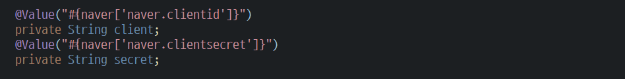
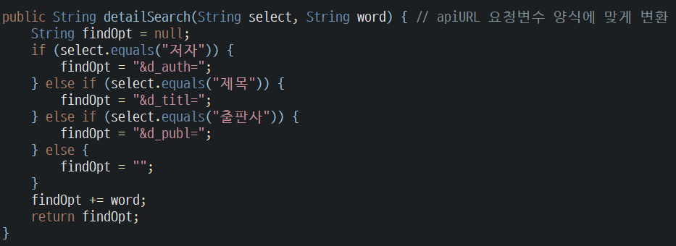
FindServiceImpl 클래스의 메서드
Naver.properties 에서 api id와 secret 정보를 읽어온다.
검색옵션과 검색단어를 조합해 apiURL 요청변수 형식에 맞게끔 변환하여 String을 반환한다.

Slide 37
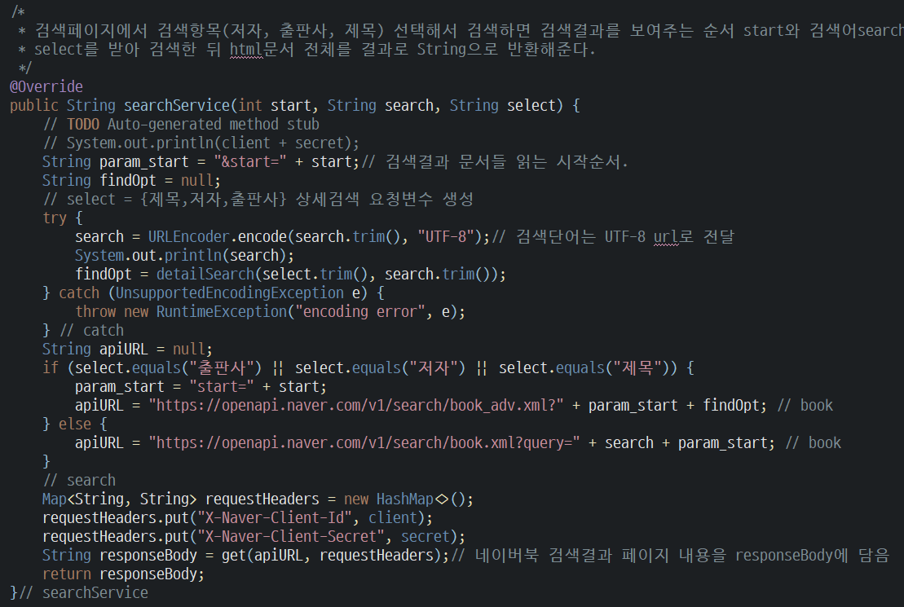
FindServiceImpl 클래스의 메서드
Naver 검색 양식에 맞게 URL을 만든 뒤 요청을 보내고 결과를 xml형식으로 받는다.
검색결과를 responseBody에 담아 반환한다.

Slide 38
#검색 : 책 상세보기

Slide 39
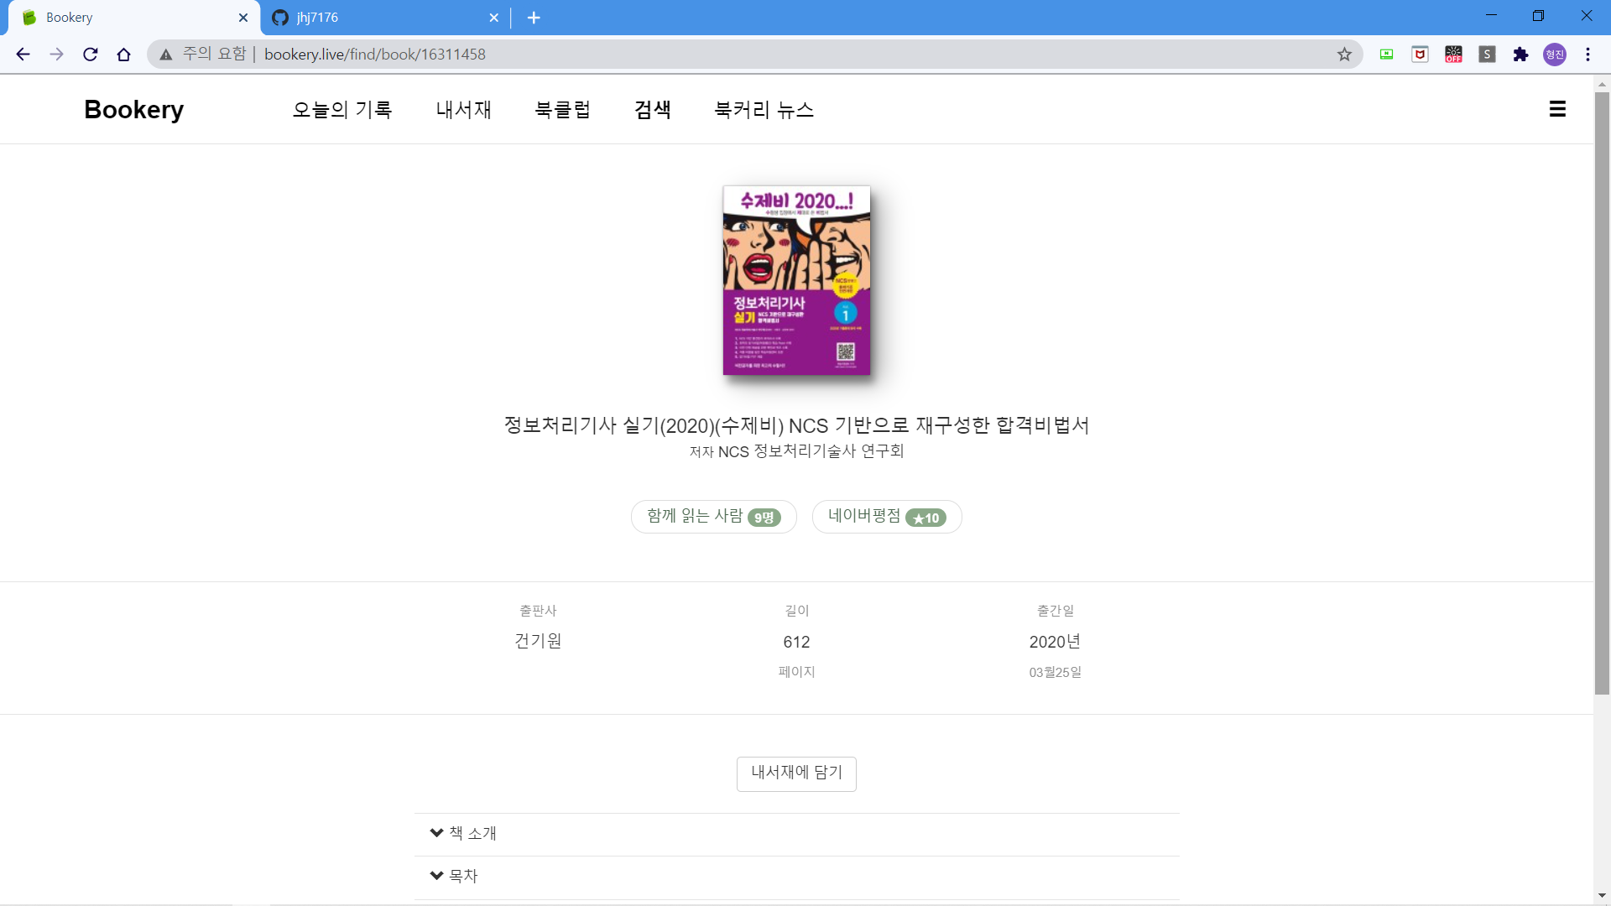
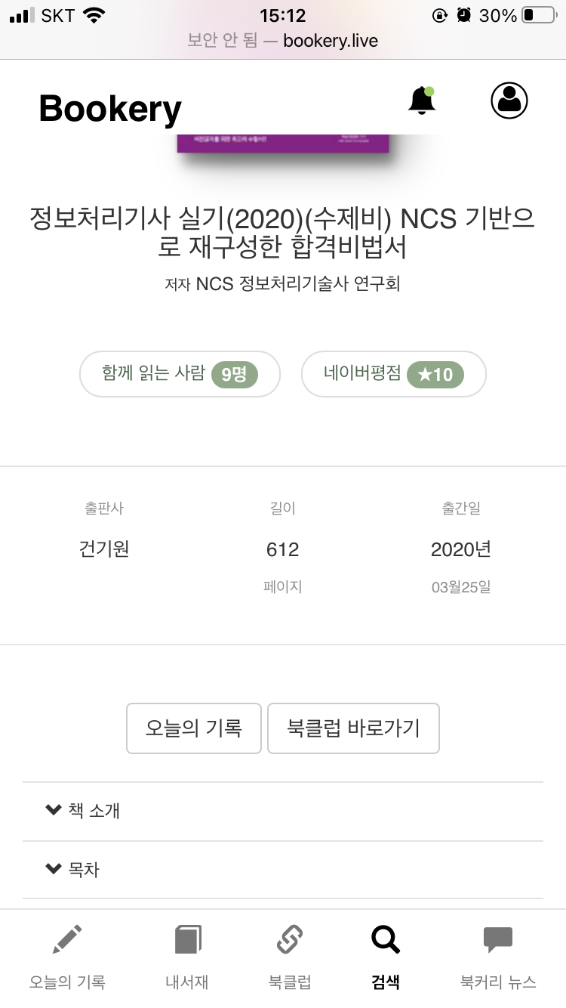
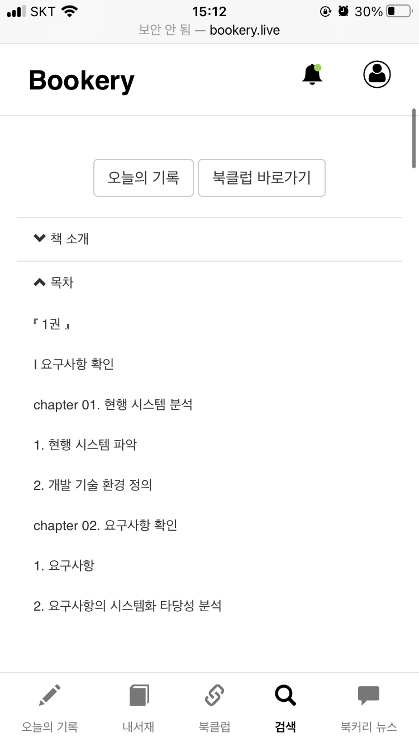
책 제목, 저자, 역자, 출판사, 출간일, 페이지 등등 다양한 책 정보를 동적으로 받아서 표시한다.
소개, 목차는 클릭 시 내용이 열린다.
책을 처음 접하면 내 서재 담기 버튼이지만 스터디 중이면 오늘의 기록으로 바뀐다.

Slide 40
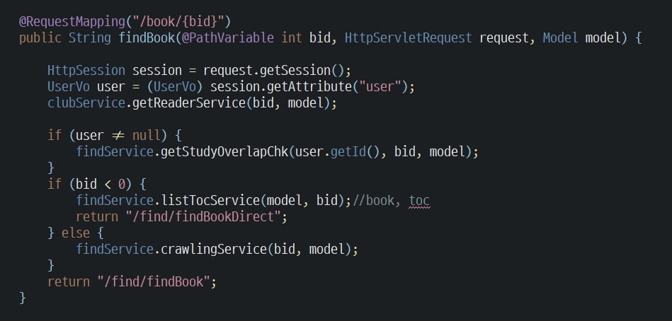
#책 상세보기 서버
Bid = naver book id (네이버북스에서 실제로 쓰고있음)
getReaderService는 같은 책을 읽는 사람 수를 반환한다.
crawlingService는 Jsoup 라이브러리를 이용해 네이버북스 내용을 반환한다.

Slide 41
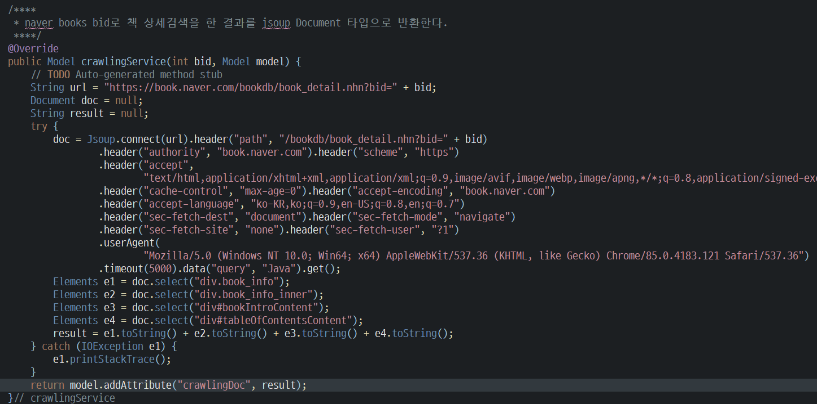
#책 상세보기 서버 : 웹 크롤링
Jsoup lib와 Bid를 이용해 네이버북 상세보기 페이지를 크롤링한다.
접근거부를 회피하기위해 요구하는 헤더정보를 일치하도록 직접 입력해준다.
필요한 책정보의 요소들만 골라내어 반환한다.

Slide 42
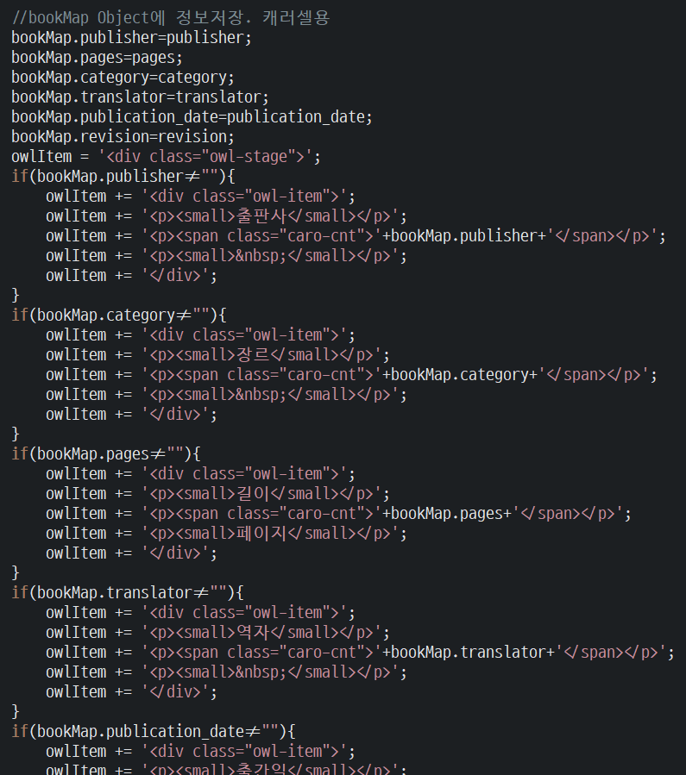
#책 상세보기 클라이언트
Owl-carousel로 책 정보 표시
웹 크롤링으로 받은 정보를 BookMap 객체에 저장해둔다.
If 조건문으로 BookMap에 해당 책정보가 있을 경우에만 캐러셀 아이템을 만든다.
출판사, 총 페이지, 역자, 카테고리, 출간일, 개정판
캐러셀 아이템, 화면에 나타내는 아이템 수를 동적으로 처리한다.

Slide 43
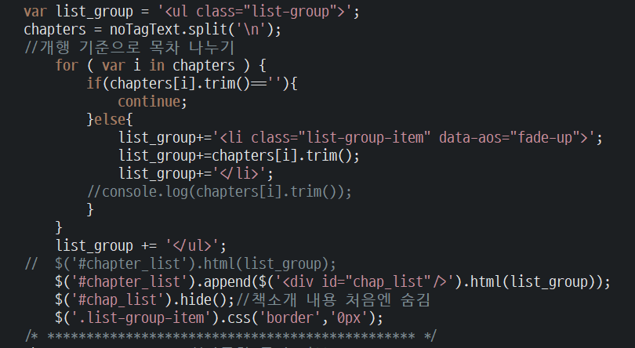
목차 만들기
String으로 받은 전체 목차를 ‘\n’ 개행을 기준으로 개별 목차로 나누고 공백은 건너뛴다.
내용이 있는 목차일 경우 bootstrap의 list-group <li> 요소로 만든다.
책의 모든 목차를 <li>요소로 만들어 var list_group에 담았으면 목차div에 append 한다.

Slide 44
#내서재 담기

Slide 45
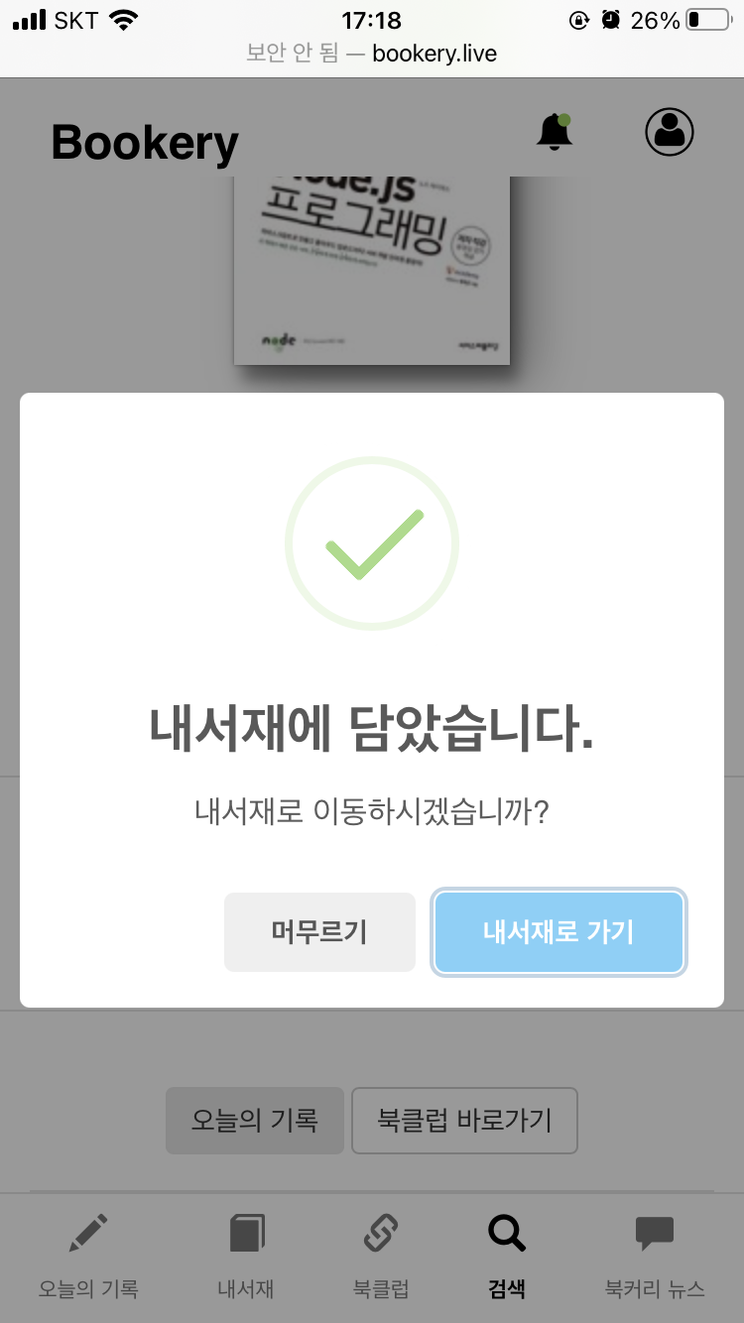
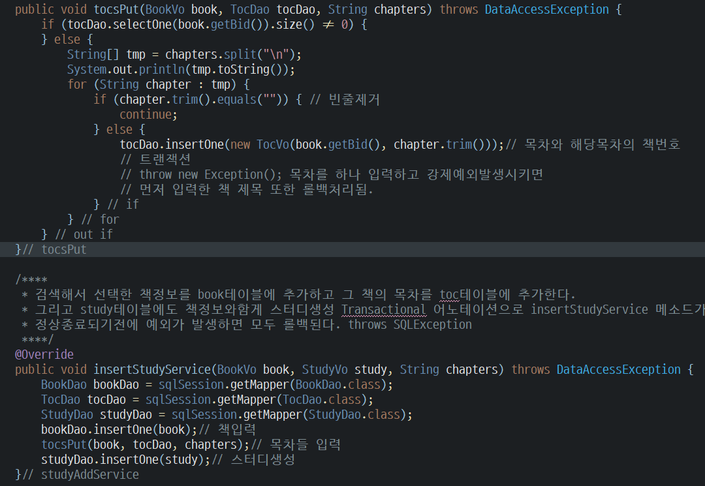
로그인 했을 때만 내서재 담기 가능, 비로그인 시 로그인 페이지로 안내한다.
내서재에 담은 책은 내서재담기 버튼이 오늘의 기록 버튼으로 바뀐다.
책정보와 목차정보를 파라미터로 서버에 전달하고 FindSeiviceImpl클래스의 insertStudyService 메서드가 책테이블, 목차테이블에 정보들을 입력하고 스터디를 생성한다.
중복처리 및 트랜잭션처리가 되어있고 예외가 발생하면 모두 롤백 된다.

Slide 46
#오늘의 기록 : 페이지

Slide 47
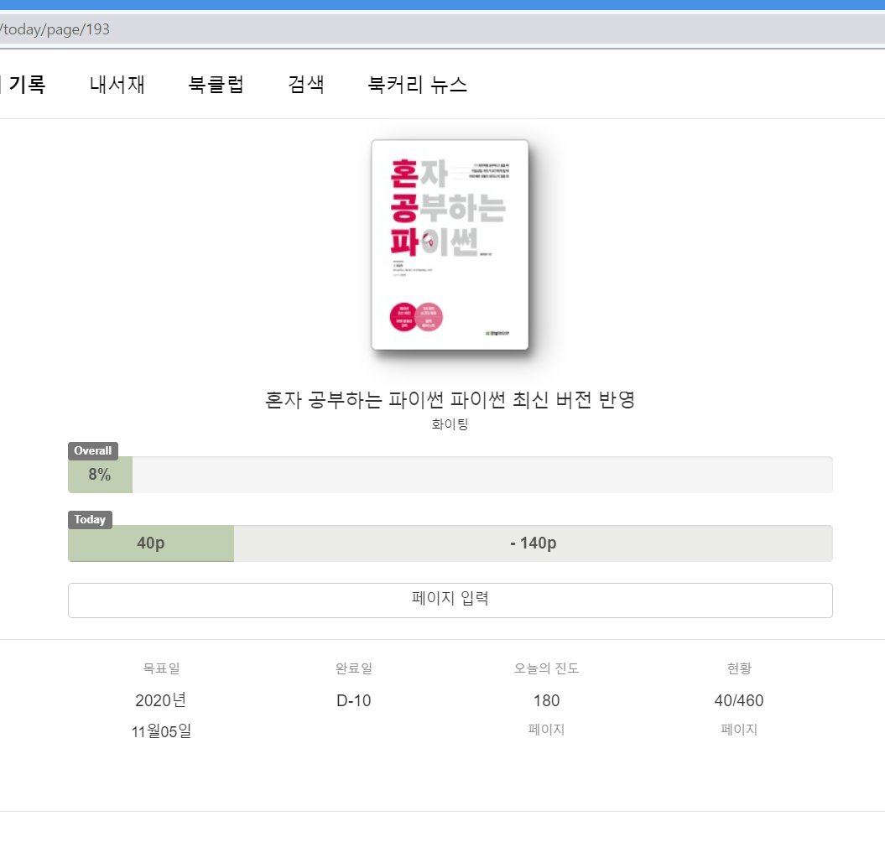
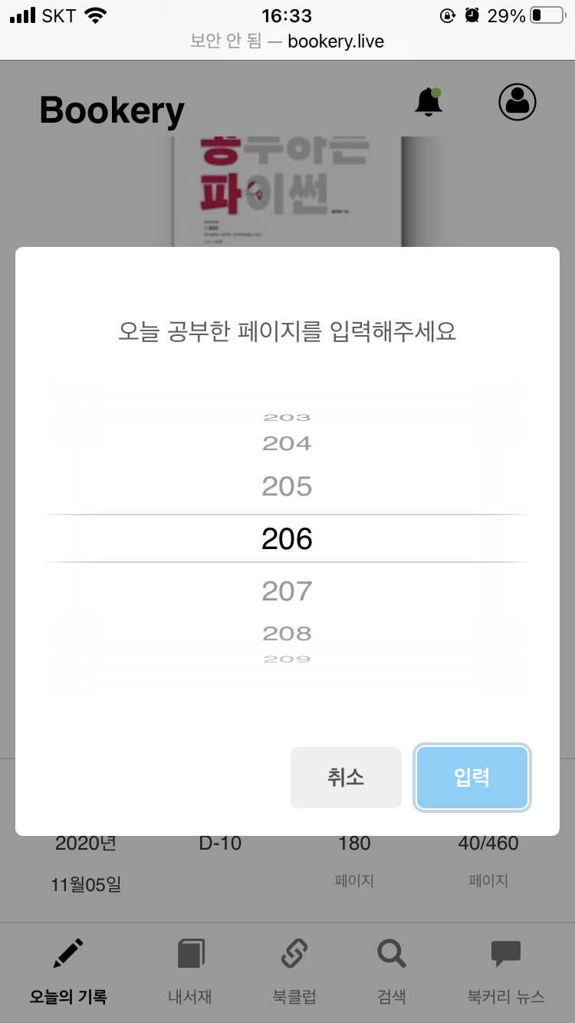
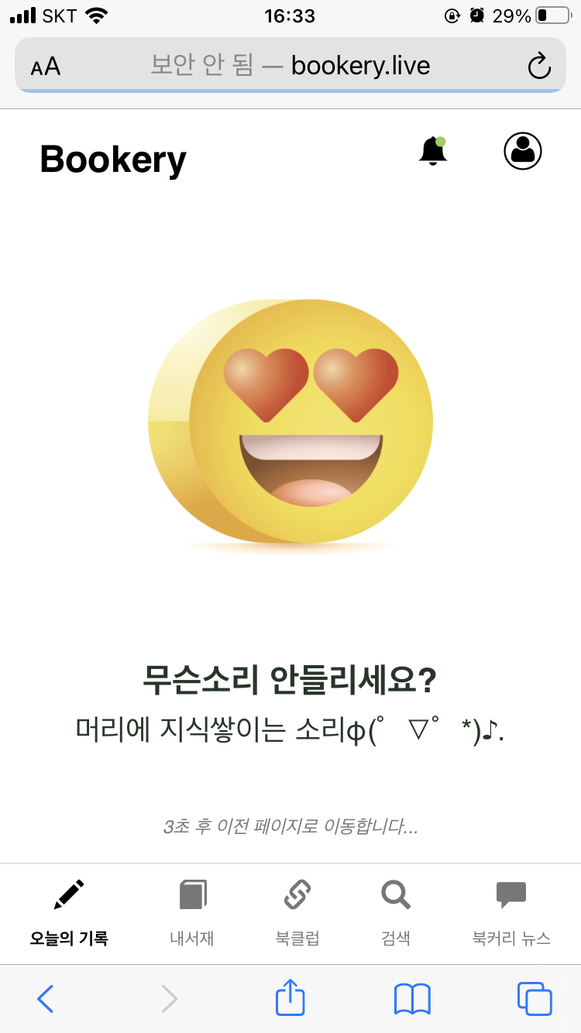
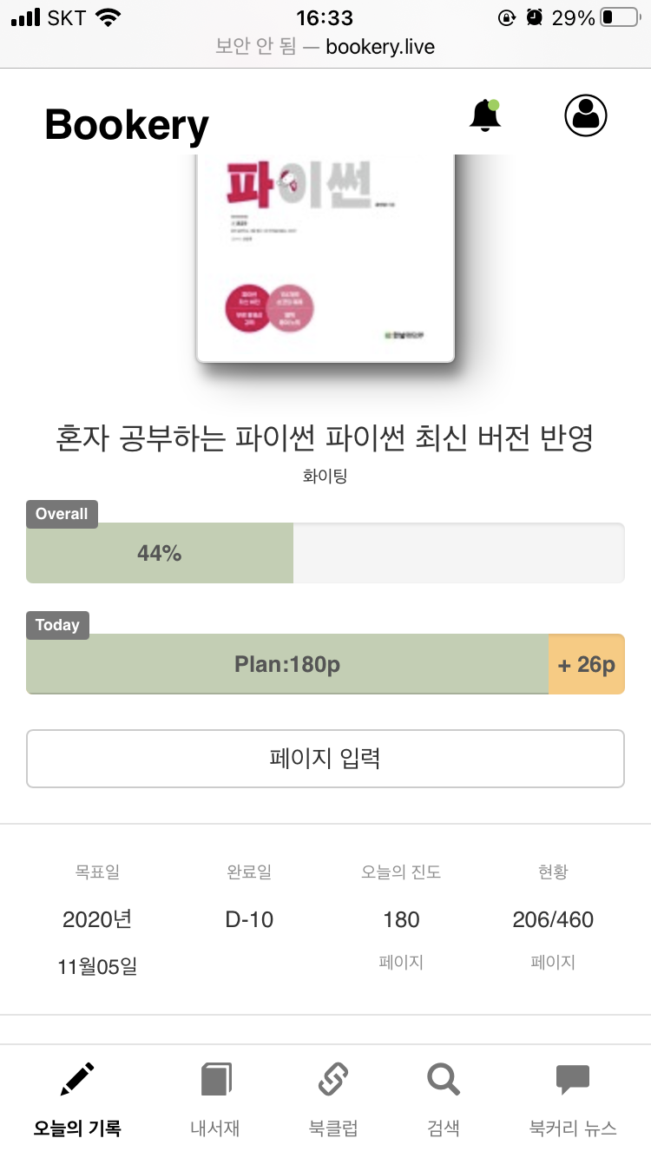
목표일&디데이
오늘 마쳐야 할 페이지 표시
공부한 페이지수 / 전체 페이지
스터디 전체 진행률
오늘의 진도를 100%로 한 진행률
초과달성한 부분은 노란색으로 표시
미달, 달성, 초과달성 별로 여러가지 이모티콘과 메세지 랜덤 표시
3초 후 입력페이지로 리다이렉트

Slide 48
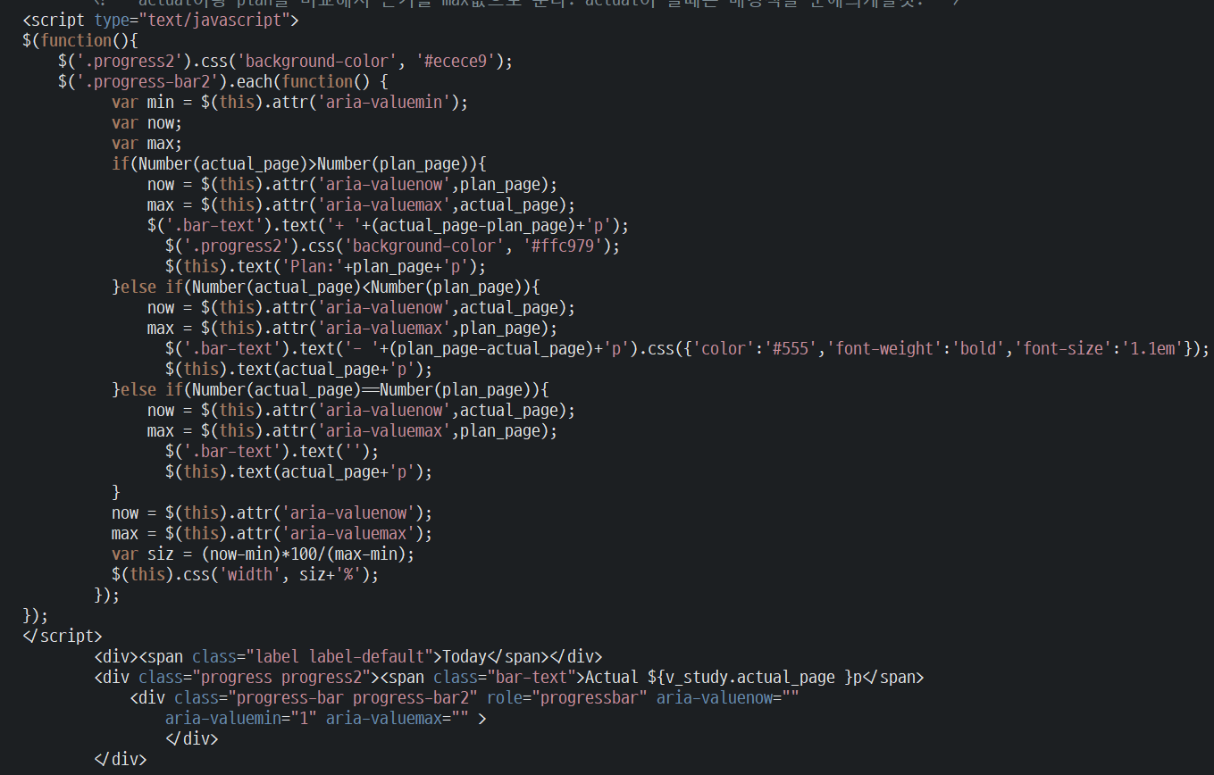
#오늘의 기록 : progress-bar
계획한 공부량 초과달성, 달성, 미달성으로 조건을 나누어 progressbar CSS 제어한다.
오늘 입력한 페이지 수가 계획한 페이지 수보다 많으면 계획한 페이지 수 + 초과된 페이지 수 표시하고, 초과된 부분은 노란색으로 배경색을 바꾼다.

Slide 49
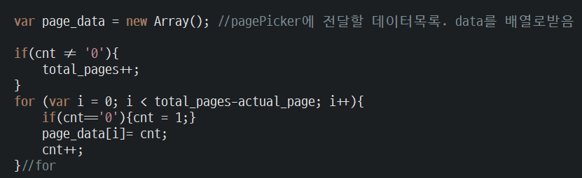

#오늘의 기록 : 페이지 picker
아직 입력하지 않은 페이지부터 끝 페이지까지 배열에 담는다.
#page_picker div에 배열을 파라미터로 넣어 페이지 picker를 완성한다. (picker 오픈 소스 활용)
스크롤이 움직이면 가운데 있는 숫자를 output div에 입력한다.

Slide 50

#오늘의 기록 : 페이지 picker
페이지 입력 버튼에 Swal 버튼 이벤트 부여한다.
입력버튼을 눌렀을 때만 Then 구절로 가서 페이지를 서버로 전달한다.
입력 후에는 하루 목표 달성여부에 따라 결과페이지로 이동하고 3초 뒤 여기로 돌아온다.

Slide 51
#북클럽

Slide 52



책별 게시판
전체 책 리스트
정렬
게시판 검색
게시글 검색, 정렬
게시글 좋아요, 베스트 댓글

Slide 53


#북클럽 메인 페이지
검색창에 글자 입력할 때마다 해당 글자가 포함된 div를 찾아서 표시한다. 나머지는 hide()
검색값을 지우면 다시 모든 게시판들이 나타나고 무한스크롤 이벤트가 초기화 된다.
게시판 div에 스크롤 애니메이션도 초기화해준다.

Slide 54

무한 스크롤 이벤트
- className = {미독, 미완독, 완독} 책 정렬 용도
표시할 class만 이름을 파라미터로 받아서 해당 클래스만 show()한다.
현재 show()되어 있는 div들만 무한스크롤 이벤트 부여한다.

Slide 55


책 정렬 필터 : 미완독
Json형식으로 받은 미완독 책리스트와 화면에 나타난 전체책을 비교해 일치하는 것만 show()하고 나머지는 hide()한다.
새로 정렬한 뒤 해당책들만 다시 무한스크롤 이벤트를 부여한다. 이전 스크롤 이벤트는 제거한다.

Slide 56

#북클럽 게시판
기본 10개의 게시글을 표시한다.
더보기 버튼 클릭하면 ajax로 10개씩 더 가져와 append 한다.

Slide 57

#북클럽 게시글
본문내용, 추천, 댓글, 베스트댓글
좋아요 버튼 클릭하면 Ajax로 서버에 추천 수 업데이트 후 즉시 화면에 반영한다.
유저당 한 게시글, 댓글에는 한 번의 추천만 줄 수 있으며 다시 누르면 좋아요가 취소된다.

Slide 58

#북클럽 게시글
현재 세션의 유저의 좋아요 정보를 DB에서 받아와서 현재 게시글에 추천을 했는지 안했는지 나타내 준다.
추천했으면 녹색으로 표시한다.
현재 세션의 유저가 좋아요 누른 글번호와 현재 글번호를 forEach로 대조해서 찾는다.

Slide 59
#실시간 알림

Slide 60



종 모양 아이콘 (실시간 알림 표시)
실시간 알림 개수 표시
댓글, 어워드, 1대1문의 알림
알림 클릭 시 해당 페이지로 이동
읽은 알림 제거

Slide 61

#알림 아이콘
Jstl로 현재 세션에 User가 로그인 중인지 검사한다.
알림 건 수가 0이거나 0이 아닌 경우로 나누어 어떤 아이콘을 표시할지 결정한다.
알림 건수가 0이 아닌 경우, 알림이 있는 경우 : 종모양에 녹색 불빛
알림 건수가 0인 경우, 알림이 없는 경우 : 종모양

Slide 62

Ajax로 알림 크기(notiSize)를 요청한다.
setInterval을 이용해 5000ms 마다 주기적으로 알림 크기를 요청한다.
5초마다 세션에 저장된 알림 크기를 갱신한다.

Slide 63
#네이버 micro 서버 배포

Slide 64

#http://bookery.live
공인 IP, “bookery.live” 도메인 구매
DNS 서버 연결 및 네이버 서버에 bookery 프로젝트 배포(putty 터미널, WinScp사용)
SSL 인증 등 추가적으로 돈이 들어가는 부분은 금전적인 이유로 하지 않음

Slide 65

“북커리가 당신의 성공적인 자기주도 학습을 응원합니다.”
지금 주소창에 bookery.live 를 입력하세요.

Slide 66



























epilogue 1 - Tools & Libs
Front-End
API
Back-End
Tools

Slide 67



epilogue 2 - Summary Infographics
4
members
184
merge
17,543
lines of kakaotalk
459
commits
1,133
hours of teamwork
20,780
lines of codes
1,510
man-hours invested

Slide 68
epilogue 3 - Reflection...
프로젝트를 진행하면서 내가 아는 부분은 알려주고 모르는 부분은 배우면서 실력이 많이 늘게 되었습니다. 특히, DB를 어떻게 설계해야 하는 지와 View를 어떻게 만들어야 하는지에 대해 많이 배웠습니다.
만족스러운 점은 4~5주라는 짧은 기간이었지만 Git과 코드리뷰, 적절한 미팅으로 팀 초기의 목표는 대부분 달성한 것입니다. 고쳐 나가야 할 부분이 없진 않지만 주요기능을 모두 완성하였고 작지만 서버에도 배포했습니다. 실제로 조원들과 지인들은 북커리를 이용하고 있습니다.
아쉬운 점으로는 북커리는 네이버북스의 DB에 의존적인 부분입니다. 지금도 사용자가 직접 책을 입력할 수는 있지만 아무래도 네이버북스의 정보만큼 퀄리티가 있진 않습니다. 만약에 계속 프로젝트를 발전시켜 나간다면 자체적인 DB를 꾸리는 것이 주요한 과제가 될 거라 생각합니다.

